Slide 1
Основы формирования здорового образа жизни у детей и подростков
 | ФГБОУ ВО СамГМУ Минздрава России

Slide 2
Определение «здоровье», факторы риска и группы риска.
Составляющие здоровья. Образ жизни, категории образа жизни.
Актуальность проблемы сохранения здоровья детей и подростков в РБ.
Понятие о здоровом образе жизни. Компоненты здорового образа жизни.
Особенности формирования здорового образа жизни в детском возрасте.
Гигиеническое воспитание и обучение. Понятие, цели, задачи. Уровни гигиенической культуры.
Принципы, методы, формы и средства гигиенического воспитания.
Гигиеническое обучение и воспитание детей в образовательных учреждениях.
Схема взаимодействия органов государственного управления и учреждений по формированию здорового образа жизни.
Руководящие документы по формированию здорового образа жизни.

Slide 3
ЗДОРОВЬЕ
- это состояние полного физического, духовного и социального благополучия, а не только отсутствие болезней или физических дефектов (по ВОЗ).
ФАКТОРЫ РИСКА ЗДОРОВЬЮ
- факторы, создающие неблагоприятный фон в организме, т.е. способствующие возникновению и развитию заболеваний.
ГРУППЫ РИСКА ЗДОРОВЬЮ
- группы населения в большей степени, чем другие, предрасположенные к различным заболеваниям.

Slide 4
ОТ ЧЕГО ЗАВИСИТ ЗДОРОВЬЕ ЧЕЛОВЕКА ?
Наследственность
20%
ОБРАЗ ЖИЗНИ
50%
ЗДОРОВЬЕ
Состояние окружающей среды
20%
Развитие
здравоохранения
10%

Slide 5
КАТЕГОРИИ ОБРАЗА ЖИЗНИ
Уровень жизни
Материальные и духовные ценности общества
Качество жизни Удовлетворенность человека своей жизнедеятельностью
ОБРАЗ ЖИЗНИ
Стиль жизни
Поведение, привычки
Уклад жизни
Традиции, порядок, регламент общественной жизни

Slide 6
Актуальность
проблемы сохранения здоровья
Колоссальное изменение образа жизни
Кризисная демографическая ситуация
Прогрессирующее ухудшение состояния здоровья
населения в целом и подрастающего поколения в том числе,
в основном за счет роста хронической неинфекционной
патологии
Снижение трудового и репродуктивного потенциала страны

Slide 7
ОСНОВНОЙ ПРИНЦИП
СОХРАНЕНИЯ И УКРЕПЛЕНИЯ
ЗДОРОВЬЯ
формирование здорового образа жизни

Slide 8
ЗДОРОВЫЙ ОБРАЗ ЖИЗНИ - способ жизнедеятельности, адекватный потребностям и возможностям человека, осознанно реализуемый им с целью формирования, сохранения и укрепления здоровья, продления рода и достижения активного долголетия.
Включает биологические и социальные компоненты.

Slide 9
КОМПОНЕНТЫ ЗДОРОВОГО ОБРАЗА ЖИЗНИ:
1) валеологическая осведомленность
2) благоприятные эколого-гигиенические
условия
3) рациональное питание
4) достаточная двигательная активность
и закаливание
5) ритмичность жизненных проявлений,
т.е. соблюдение режима дня,
чередование труда и отдыха
6) отказ от вредных привычек
7) профилактика психоэмоционального
неблагополучия
8) безопасное сексуальное поведение
9) соблюдение правил личной гигиены
10) медицинскую активность и дина-
мическое слежение за собственным
здоровьем
11) позитивное экологическое поведение.
.

Slide 10
ГИГИЕНИЧЕСКОЕ ВОСПИТАНИЕ
И ОБУЧЕНИЕ –
это система образования, включающая в себя комплексную просветительную, обучающую и воспитательную деятельность, направленную на повышение информированности по вопросам здоровья и его охраны, на формирование гигиенической культуры, закрепление гигиенических навыков, создание мотивации для ведения здорового образа жизни, как отдельных людей, так и общества в целом.

Slide 11
ПРОСВЕТИТЕЛЬНАЯ ДЕЯТЕЛЬНОСТЬ
(«Санитарное просвещение»)
распространение медицинских и гигиенических знаний с целью укрепления и сохранения здоровья индивида, группы лиц, общества в целом.
Задачи:
- повышение уровня знаний;
- привлечение внимания к проблеме сохранения и укрепления здоровья;
- формирование общественного мнения, в основе которого находится престиж здорового стиля жизни;
- формирование индивидуальной и общественной мотивации, направленной на изменение поведения в пользу поддержания здоровья.

Slide 12
ОБУЧАЮЩАЯ ДЕЯТЕЛЬНОСТЬ
(«Гигиеническое обучение»)
пробуждение интереса, передача знаний, выработка умений и навыков здорового поведения.
Задача:
- формирование умений и навыков здорового стиля жизни.

Slide 13
ВОСПИТАТЕЛЬНАЯ ДЕЯТЕЛЬНОСТЬ («Гигиеническое воспитание»)
формирование убеждений, взглядов, ценностей, свойств характера, волевых качеств, которые образуют мотивационную сферу поведения человека.
Задача:
- сформировать мотивацию в отношении сохранения и укрепления здоровья.

Slide 14
Уровни гигиенической культуры
ГИГИЕНИЧЕСКОГО ВОСПИТАНИЯ И ОБУЧЕНИЯ
знания
САНИТАРНОЕ ПРОСВЕЩЕНИЕ
убеждения
умения
ГИГИЕНИЧЕСКОЕ ОБУЧЕНИЕ
навыки

Slide 15
ПРИНЦИПЫ ГИГИЕНИЧЕСКОГО ВОСПИТАНИЯ
актуальность,
научность,
доступность,
системность,
последовательность,
иллюстративность,
единство теории и практики,
единство обучения и воспитания,
положительное ориентирование,
использование индивидуального либо дифференцированного подходов,
стимулирование сознательности и
активности лиц, на которых направлен процесс
гигиенического воспитания.

Slide 16
ФОРМЫ
ГИГИЕНИЧЕСКОГО ВОСПИТАНИЯ
представляют собой способы воплощения метода, которые показывают как или каким образом осуществляется воплощение метода.
Формы в свою очередь делятся на:
формы индивидуального воздействия
формы группового воздействия (5-25 человек)
формы массового воздействия (более 25 человек).

Slide 17
СРЕДСТВА
ГИГИЕНИЧЕСКОГО ВОСПИТАНИЯ
- это способы реализации метода, которые позволяют говорить о том, с помощью чего метод гигиенического воспитания получает реальное воплощение.
К ним относятся:
Речевые средства
Изобразительные
Изобразительно-речевые
Действия как средства (обучение чему-либо)
Предметные средства (реальные предметы, используемые в жизни)

Slide 18
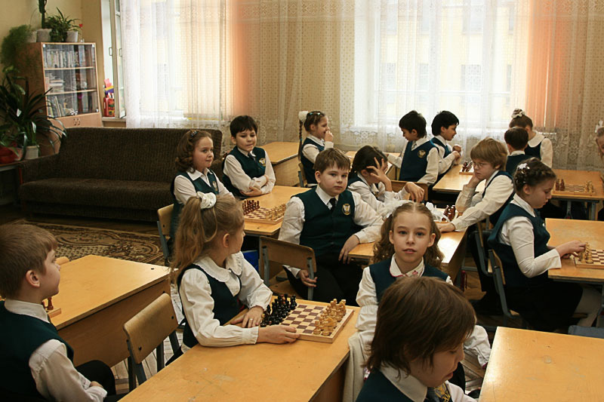
Гигиеническое воспитание и обучение в образовательных учреждениях складывается из классной, внеклассной и внешкольной работы.

